Slide 1


Hogyan lesz az adatból törvény?
Dr. Marton Attila
tudományos munkatárs
Biodiverzitás, Vízgazdálkodás és Klímaváltozás Kompetencia Központ

Slide 2


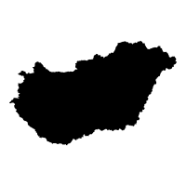
Ramsari Egyezmény
Washingtoni Egyezmény
Madárvédelmi Irányelv
Élőhelyvédelmi Irányelv
Berni Egyezmény
Párizsi Egyezmény
1996. évi LIII. törvény a természet védelméről (Tvt.);
Rio de Janeiroi Egyezmény
Vízvédelmi Keretelv
275/2004. (X. 8.) Korm. rendelet az európai közösségi jelentőségű természetvédelmi rendeltetésű területekről;
276/2004. (X. 8.) Korm. rendelet a természet védelmét szolgáló egyes támogatásokra, valamint kártalanításra vonatkozó részletes szabályokról;
Zöld Megállapodás

Slide 3
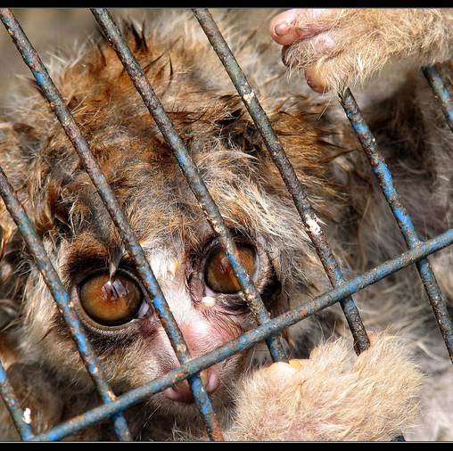
Nemzetközi Egyezmények
Miért van szükség nemzetközi együttműködésre?
  A fajok elterjedése országhatároktól független
  Vándorló fajok
  Egységes alapelvek, helyi sajátosságok figyelembe vétele
  Vadkereskedelem korlátozása (megszűnik a felvevő piac).

Slide 4
A legfontosabb nemzetközi egyezmények
Egyezmény a nemzetközi jelentőségű vadvizekről (Ramsari Konvenció - 1971; 1975-től hatályos)
Egyezmény a vándorló vadon élő állatfajok védelméről (CMS vagy Bonni Konvenció - 1979; 1983-tól hatályos)
Egyezmény a veszélyeztetett vadon élő állat- és növényfajok nemzetközi kereskedelméről (CITES vagy Washingtoni Konvenció - 1973; 1975-től hatályos)
Biodiverzitás egyezmény (CBD vagy Riói Egyezmény - 1992)
Egyemény az európai vadon élő növények, állatok és természetes élőhelyeik védelméről (Berni Konvenció - 1979; 1982-tól hatályos)
Éghajlatvédelmi Egyezmény (Párizsi Megállapodás – 2015; 2016-tól hatályos)

Slide 5

Ramsari Egyezmény (1971)
Egyezmény a nemzetközi jelentőségű vadvizekről, különös tekintettel a vízimadarak élőhelyeire
1971-ben az iráni Ramsarban fogadták el, 1975-ben lépett hatályba
Tagországok száma: 164
Ramsari területek száma: 2 098 (205 042 613 ha)
Vizes Élőhelyek Nemzetközi Napja: február 2.
Magyarország 1979-ben csatlakozott, 29 nemzetközi jelentőségű vizes élőhelyet jelölt ki (pl. Balaton, Fertő-tó, Öreg-tó)
Az egyetlen olyan nemzetközi megállapodás, amely egy meghatározott ökoszisztéma védelmével foglalkozik.

Slide 6
Ramsari Egyezmény (1971)
Célja "a vizes élőhelyek megőrzése és bölcs hasznosítása a nemzeti kezdeményezések és a nemzetközi együttműködés révén, annak érdekében, hogy a világ minden részében sikerüljön a fenntartható fejlődést biztosítani".
mocsarak, lápok, tőzeglápok és vizek → vizes élőhelyek
  vizes élőhelyeknek alapvető ökológiai szerepe van a vízháztartás szabályozásában
  gazdag biodiverzitást fenntartó élőhelyek, jelentős gazdasági, kulturális, tudományos és rekreációs értékűek
Legalább egy olyan vizes élőhelyet jelölnek ki, amely megfelel az u.n. Ramsari kritériumoknak és alkalmas a Nemzetközi Jelentőségű Vizes élőhelyek Jegyzékébe (Ramsari Lista) való felvételre.

Slide 7
Az egyezményt aláíró országok az alábbiakra vállalnak kötelezettséget:
A vizes élőhelyeken védett rezervátumokat alakítanak és elősegítik az ezekkel kapcsolatos kutatási, kezelési és őrzési célú képzést.
Az egyezmény más tagállamaival konzultálnak az egyezmény alkalmazásával kacsolatos kérdésekről, különösen a határokon átnyúló vizes területek, a közösen hasznosított vízrendszerek és a vizes területekre is ható fejlesztések tárgyában.
A Ramsari egyezménybe felvett területeken a vadászatot, halászatot, horgászatot és más hagyományos tevékenységeket NEM KELL megtiltani, mert ez nem követelmény.
Ezekre az intézkedésekre csak akkor lehet szükség, ha a vizes területre jellemző ökoszisztéma másként nem őrizhető meg.

Slide 8
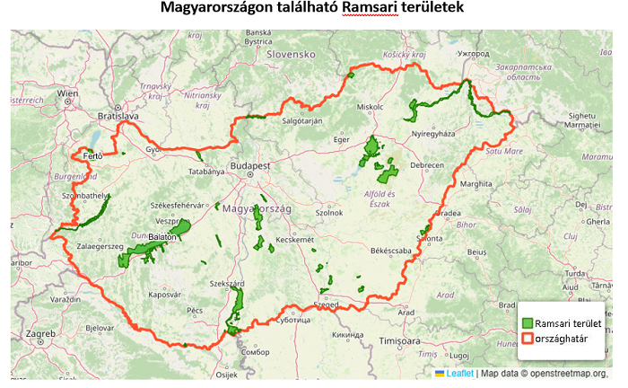

Slide 9
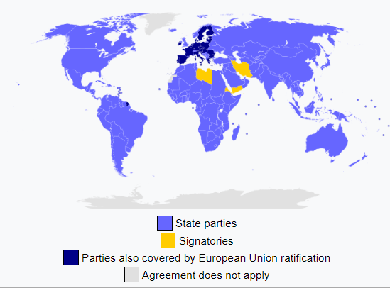

Párizsi Egyezmény (2015)
Rio de Janeiro (1992): ENSZ éghajlat-változási keretegyezménye (United Nations Framework Convention on Climate Change, UNFCCC)
A célok az Egyezmény 2. cikkelyében vannak:
  (a) A globális átlaghőmérséklet emelkedésének jóval 2 °C alatt tartása az iparosodás előtti szinthez képest, majd az erőfeszítések folytatásaként a hőmérséklet emelkedésének 1,5 °C alatt tartása;
  (b) Az éghajlatváltozás kedvezőtlen hatásaihoz történő alkalmazkodás képességének növelése, az éghajlatváltozással szembeni ellenálló képesség, és az alacsony üvegházhatású gázkibocsátással járó fejlődés elősegítése;
  (c) A pénzáramlások következetessé tétele, hogy az alacsony üvegházhatású gázkibocsátással járó és az éghajlattal szemben rugalmas fejlődési lehetőségek felé haladjanak.

Slide 10
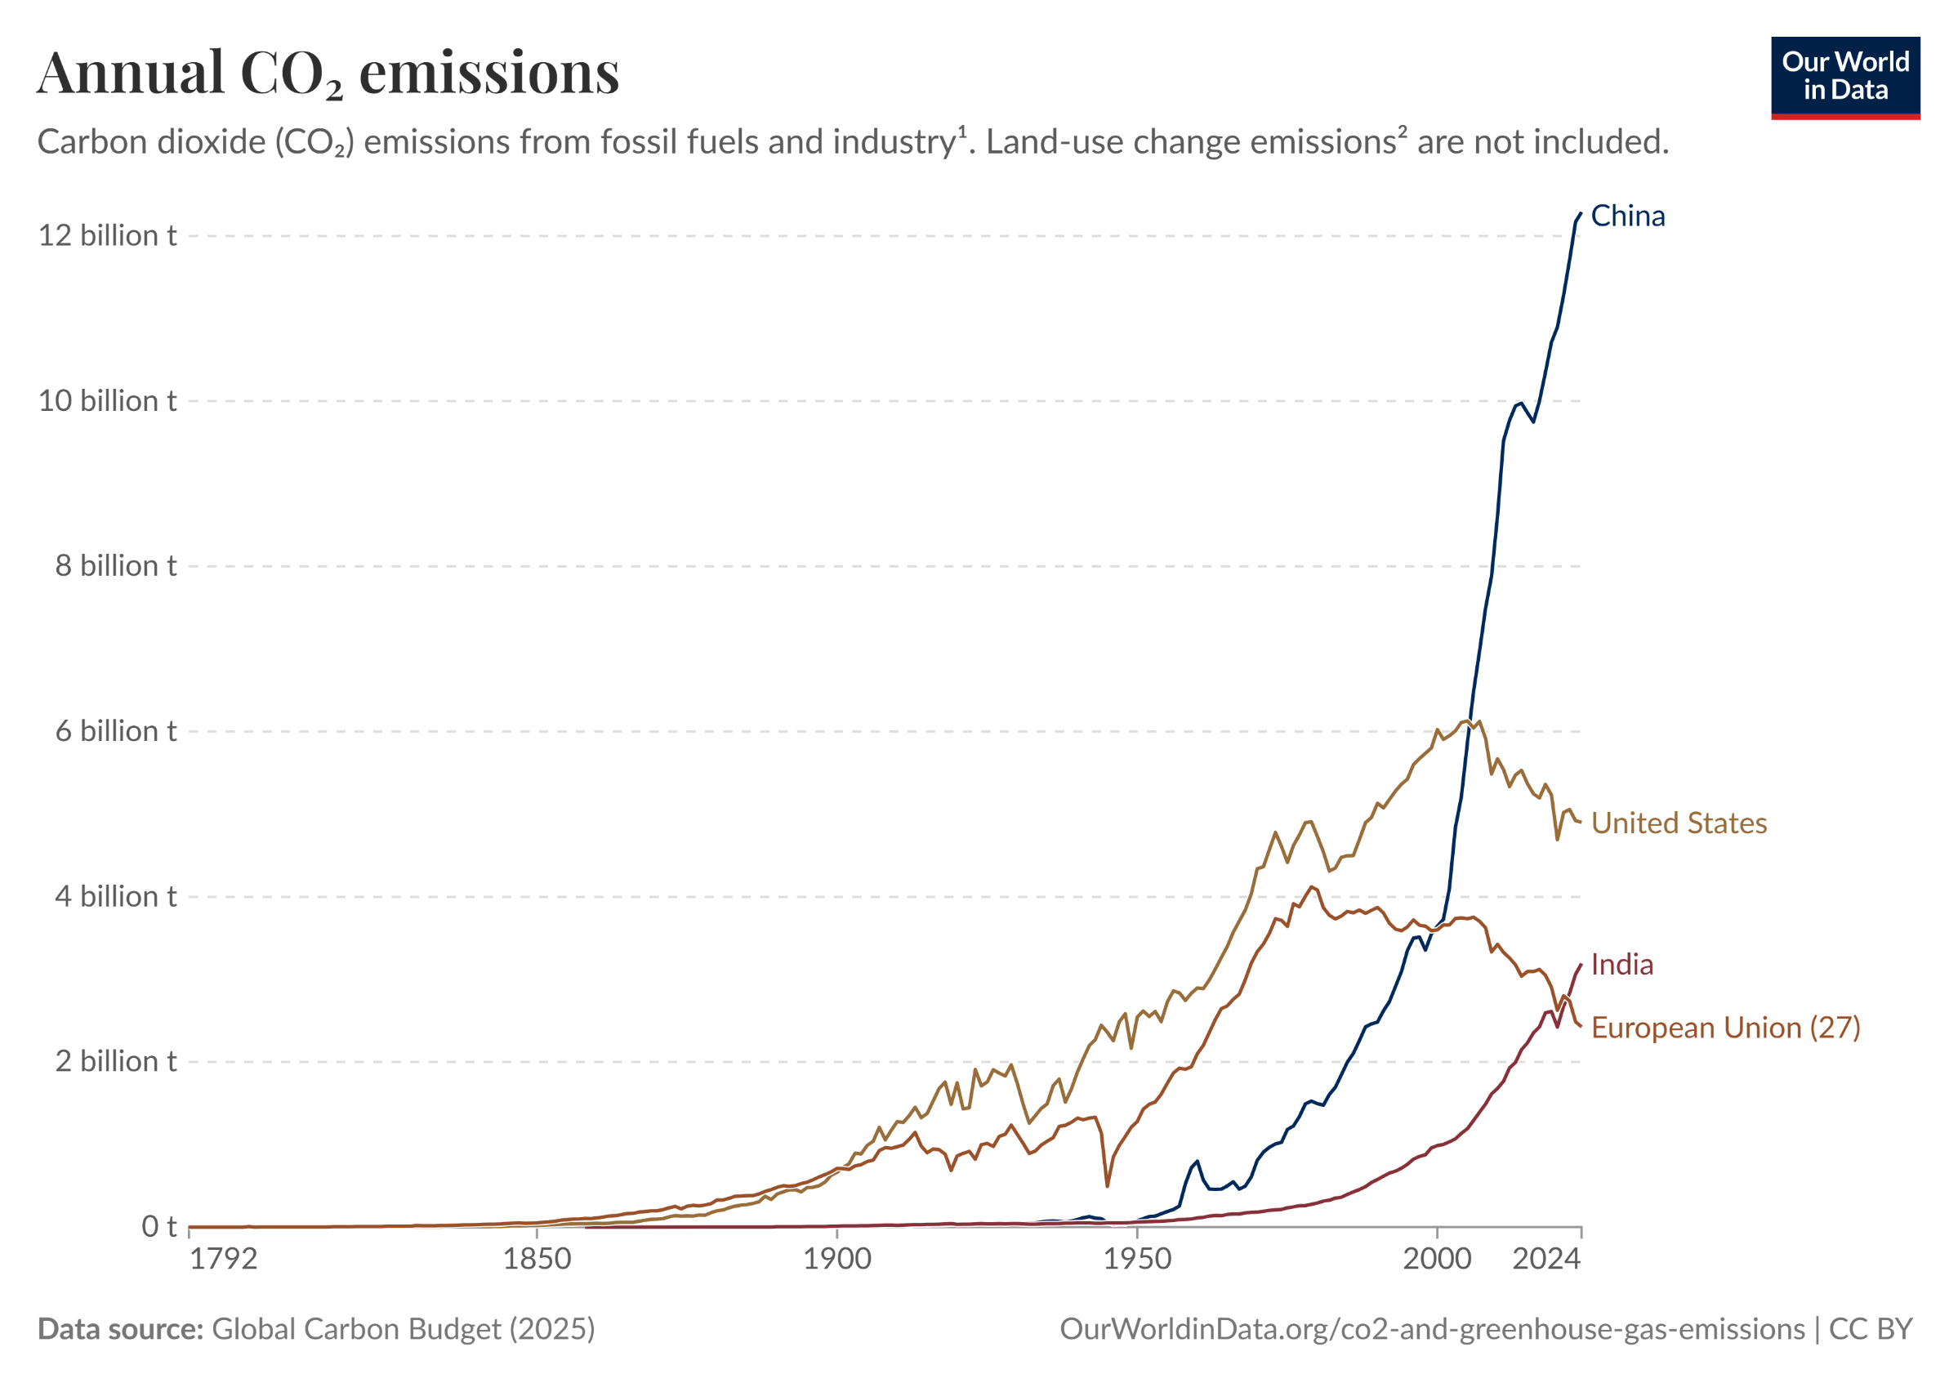
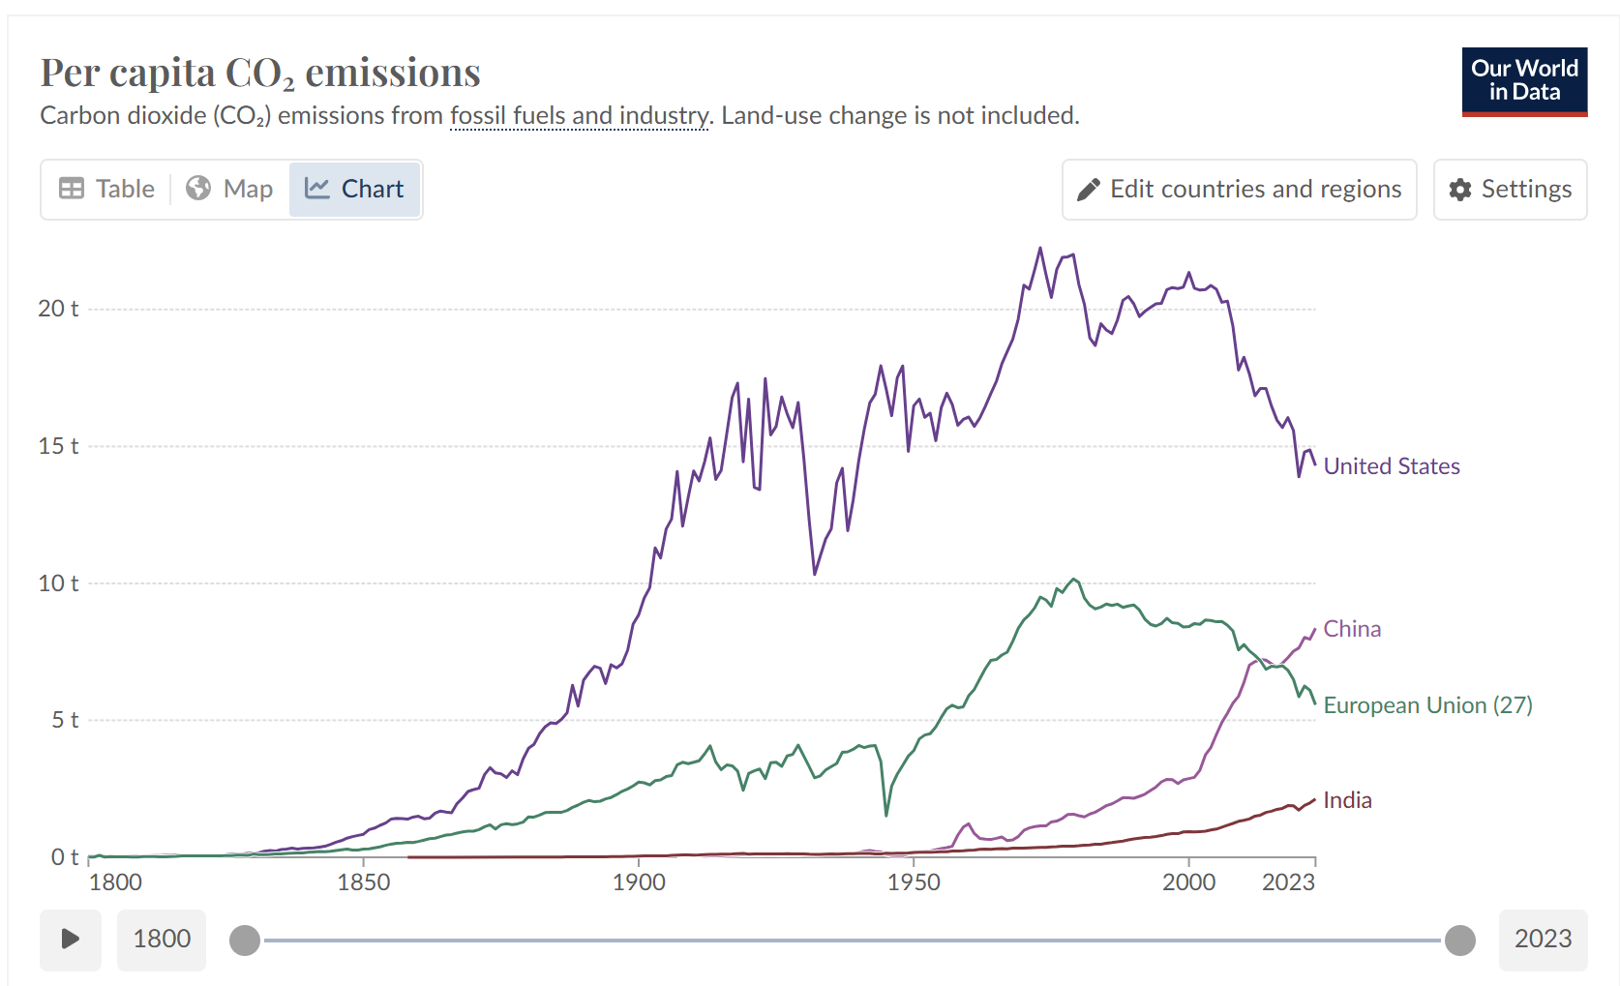
Országonként meghatározott hozzájárulások (NDC)
Vállalások a felek részéről, annak érdekében, hogy enyhítsék az éghajlatváltozás káros hatásait
Amerika kilépett (Trump), majd visszalépett (Biden), majd kilépett (Trump)
A megállapodás hatálybalépése óta eltelt évek alacsony CO₂ megoldásokat és új piacokat hoztak létre

Slide 11
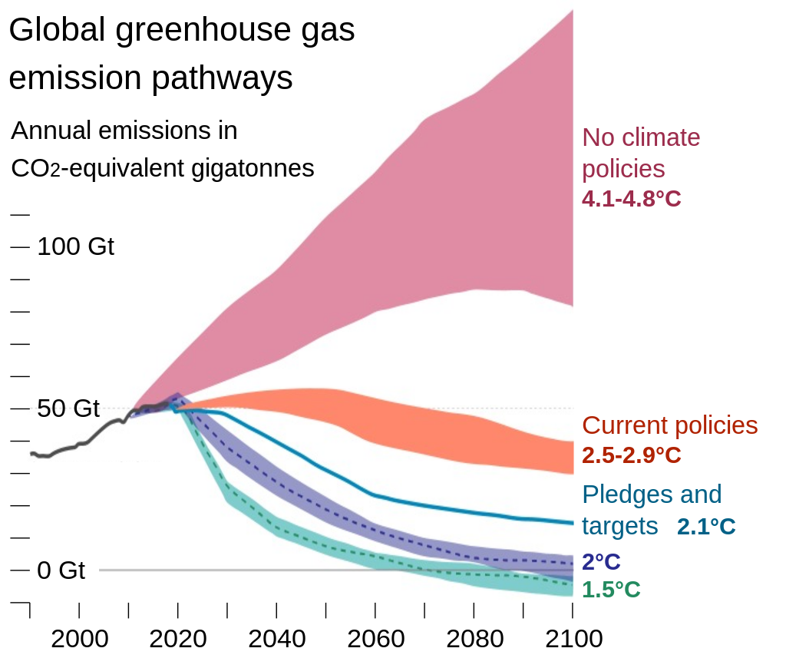
A Párizsi Egyezmény kilátásai:
Egyre több ország, régió, város és vállalat tűz ki CO₂-semlegességi célokat. A kibocsátás 25%-át kitevő gazdasági ágazatokban versenyképessé válnak a CO₂-mentes megoldások (pl. villamosenergia- és a közlekedési ágazatban)
2030-ra a CO₂-mentes megoldások versenyképesek lehetnek a globális kibocsátás több mint 70%-át képviselő ágazatokban.

Slide 12
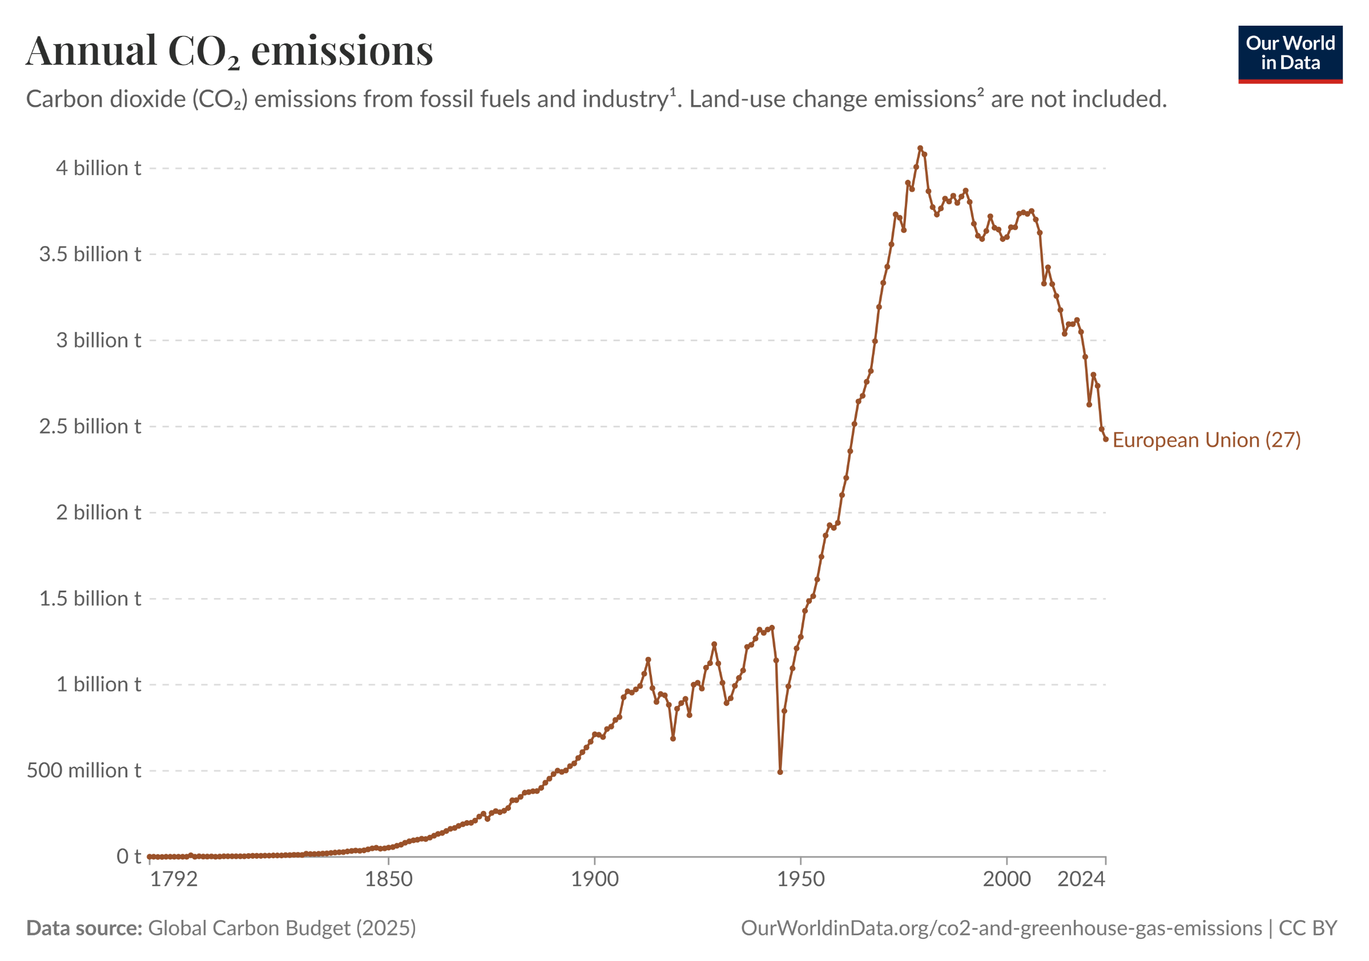
EU Zöld Megállapodás (2020)
EU klíma-semlegessé tétele 2050-ig
2030-ra kitűzött üvegházhatásúgáz-kibocsátás-csökkentési 50%-ra, az 1990-es szinthez képest pedig 55%-ra.
Minden jogszabályt felülvizsgálnak éghajlatvédelmi szempontból, új jogszabályokat vezetnek be a körforgásos gazdaság, az épületek felújítása, a biológiai sokféleség, a mezőgazdaság és az innováció területén.

Slide 13
Tiszta energia
2050-re "nettó nulla üvegházhatású gázkibocsátás"
A vonatkozó energiaügyi irányelveket felülvizsgálni és javítani
2023-ban a tagállamok aktualizálják klíma- és nemzeti energiaügyi terveiket, hogy megfeleljenek az EU 2030-ra kitűzött klímacéljának.
A legfontosabb elvek a következők:
  az energiahatékonyság előtérbe helyezése
  a nagyrészt megújuló erőforrásokra épülő energiaszektor fejlesztése
  az EU megfizethető energiaellátásának biztosítása
  integrált, összekapcsolt, digitalizált uniós energiapiac kialakítása.

Slide 14
Fenntartható ipar
körforgásos gazdaságra vonatkozó iparpolitika bevezetése, klímasemleges ipar létrehozása
energiaigényes iparágak (pl. acél- és cementipar) CO2-mentesítése és modernizálása
fenntartható termékek politikája: anyagpazarlás csökkentésére összpontosít, újrafelhasználás biztosítása és újrahasznosítási folyamatok megerősítése (pl. textil, építőipar, járművek, akkumulátorok, elektronika és műanyagok).
A hulladékok Unión kívüli exportjának megszüntetése és az illegális exportra vonatkozó szabályokat szigorítása

Slide 15
„Farm to fork” és Biodiverzitási stratégia
Élelmiszerek fenntarthatósága, a gazdálkodók és a halászok támogatása
A program a céljai 2030-ig:
  EU mezőgazdaság 25%-ának ökológiai gazdálkodássá tétele
  A növényvédő szerek használatának 50%-os csökkentése
  A műtrágyák használatának 20%-os csökkentése
  A tápanyagveszteség legalább 50%-os csökkentése
  Az antimikrobiális szerek használatának csökkentése a mezőgazdaságban és az akvakultúrában 50%-kal.
  Fenntartható élelmiszerek címkézése.
  Az élelmiszer-hulladék 50%-os csökkentése
  10 milliárd euró elkülönítése kutatásra.
Az európai költségvetés 25%-ából, amelyet az éghajlatváltozás elleni küzdelemre fordítanak, jelentős részt szánnak a biológiai sokféleség helyreállítására és a természetalapú megoldásokra
A program céljai 2030-ig:
  A tengeri terület 30%-ának és a szárazföldi terület 30%-ának védelme, különös tekintettel az őserdőkre és az idős erdőkre.
  3 milliárd fa ültetése.
  Legalább 25 000 kilométernyi folyó helyreállítása, hogy azok szabadon folyóvá váljanak.
  A növényvédő szerek használatának 50%-os csökkentése
  A biogazdálkodás növelése
  A biológiai sokféleség növelése a mezőgazdaságban

Slide 16
Alulról érkező kezdeményezések
A Nemzetközi Vízimadár-számlálás (IWC) egy globális, önkénteseken alapuló monitoring program, amely több mint 143 országban aktív, és 1967 óta működik a vizes élőhelyeken élő vízimadarak számának nyomon követése érdekében.
Az IWC adatai elengedhetetlenek számos nemzetközi szerződés és megállapodás végrehajtásához:
  Ramsari Egyezmény: Az IWC közvetlenül támogatja a „nemzetközi jelentőségű vizes élőhelyek” azonosítását és monitorozását, különösen az 1%-os kritériumon keresztül (ahol egy terület a vízimadár-populáció 1%-át vagy annál többet támogat).
  Vándorfajokról Szóló Egyezmény (CMS): monitoring adatokat szolgáltat a vándorló vízimadarak populációjának trendjeiről a vonulási útvonalak védelmére
  Afrikai-eurázsiai vándorvízimadár-megállapodás (AEWA): biztosítja a szükséges populációbecsléseket a természetvédelmi jelentésekhez.
  EU Madárvédelmi Irányelv: trendek nyomon követése, a különleges madárvédelmi területek (SPA-k) azonosítását.

Slide 17
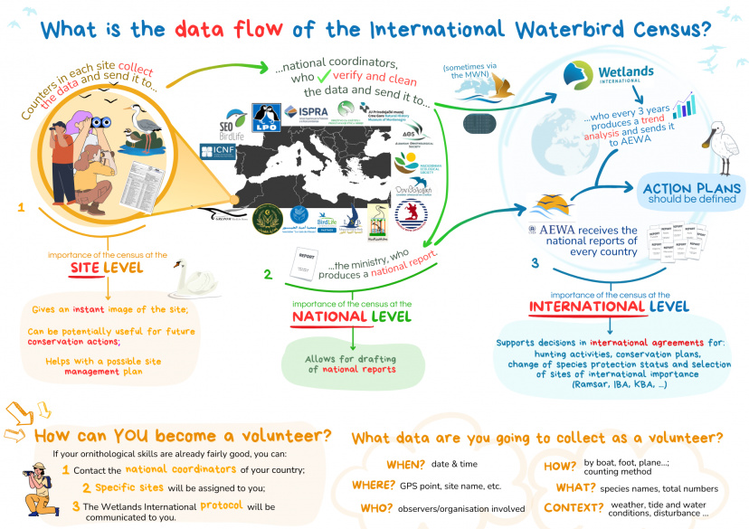

Slide 18
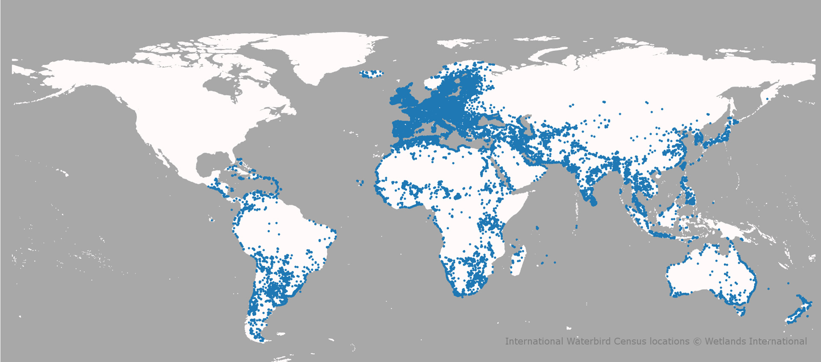

Slide 19
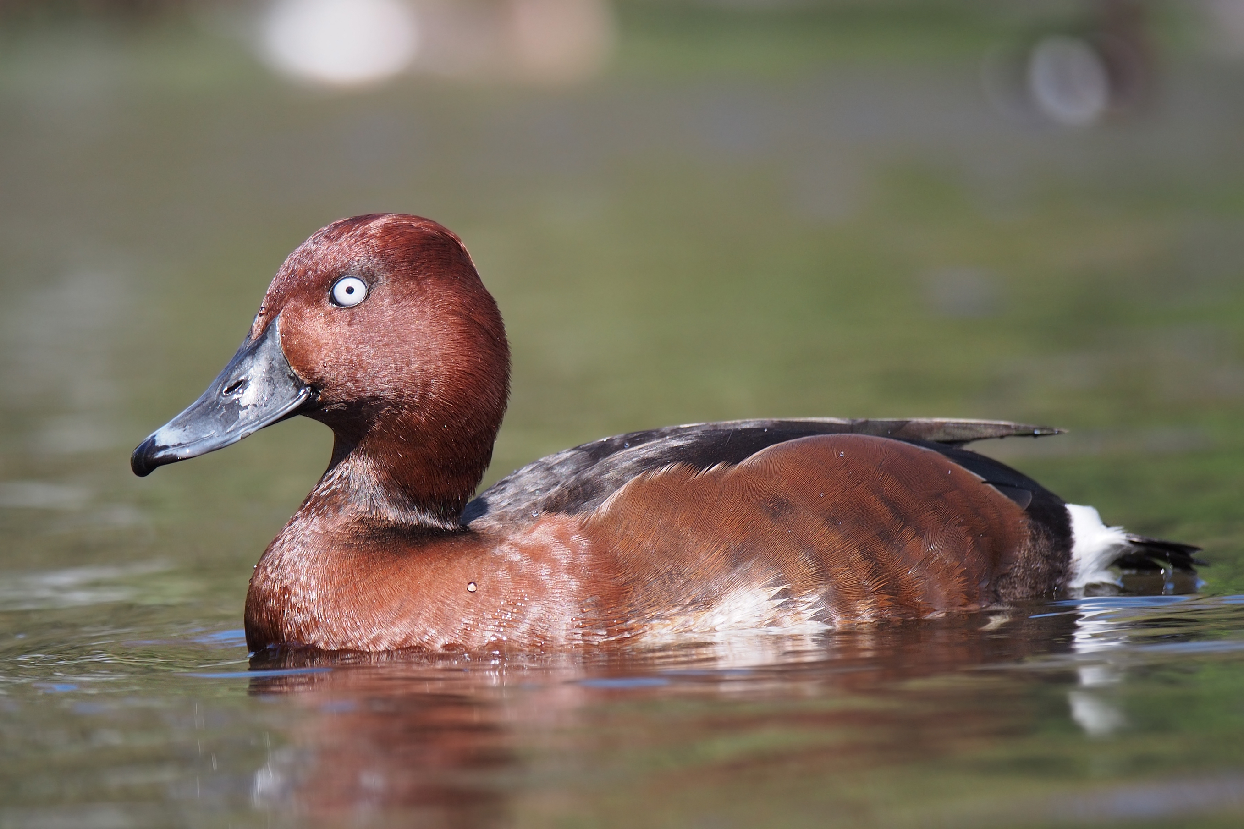
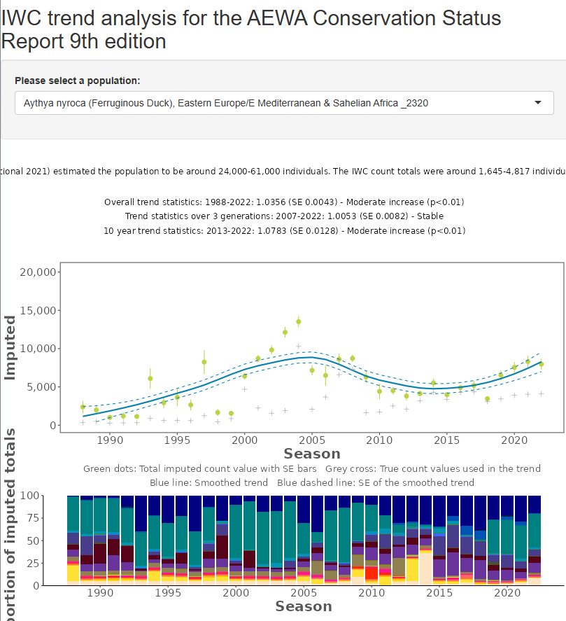
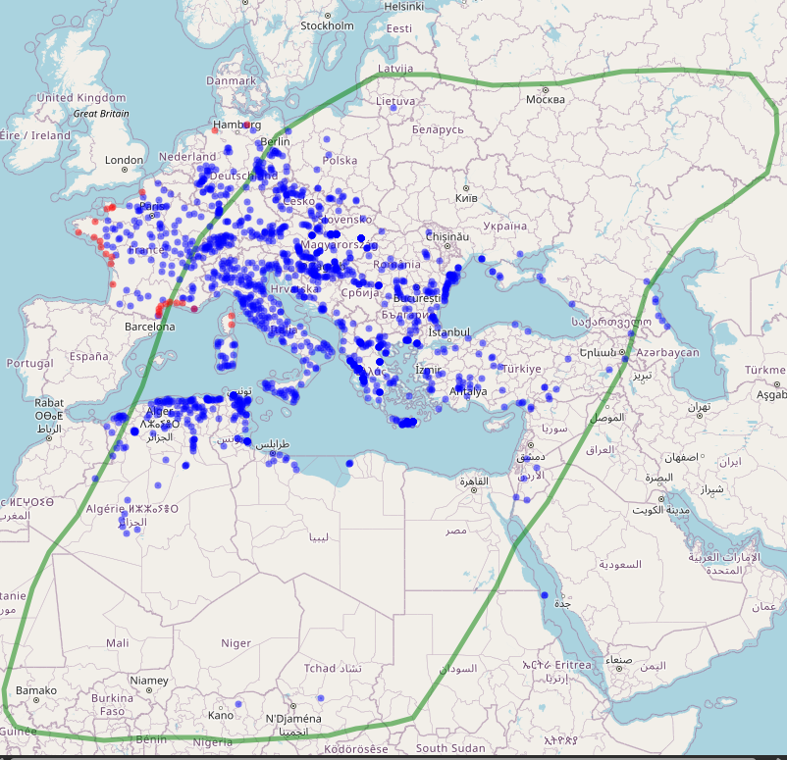

Slide 20
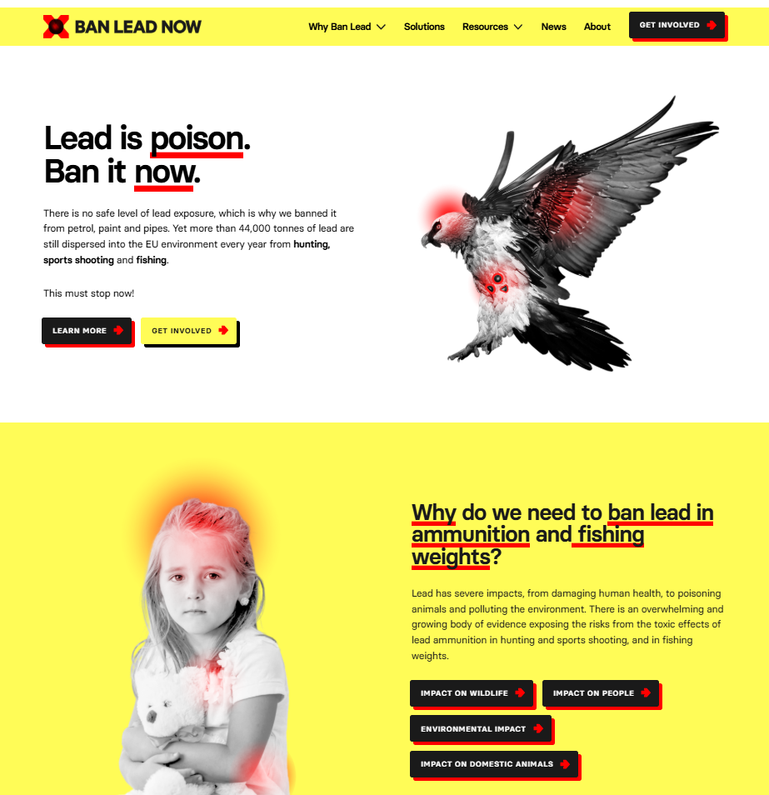
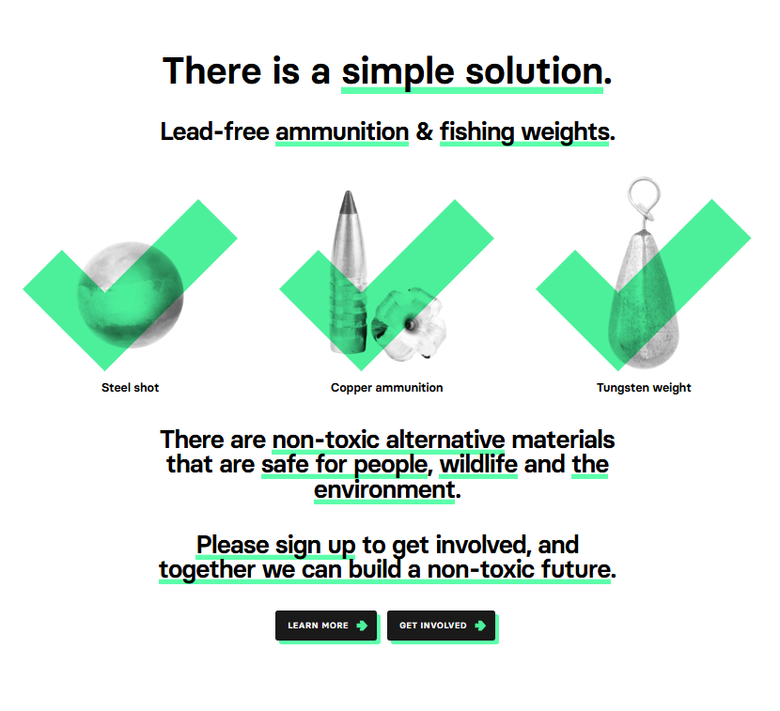
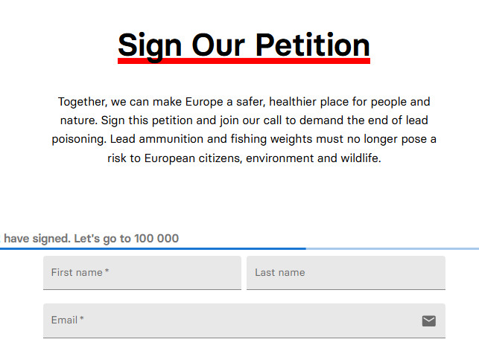

Slide 21
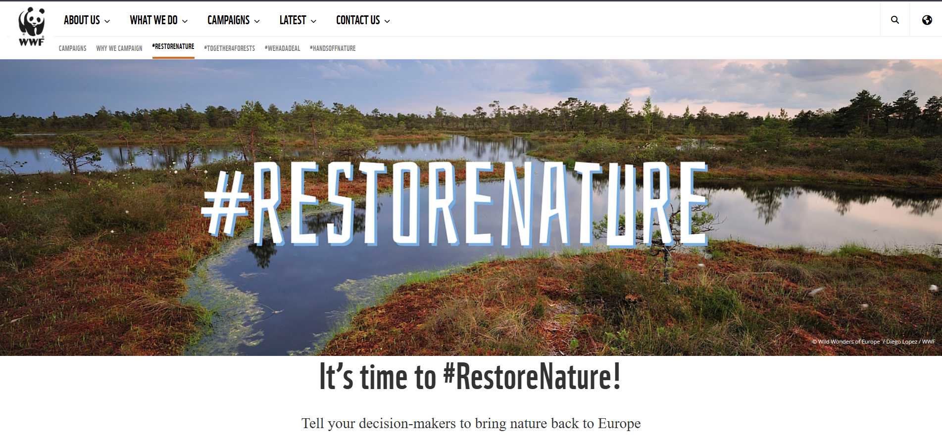

Slide 22
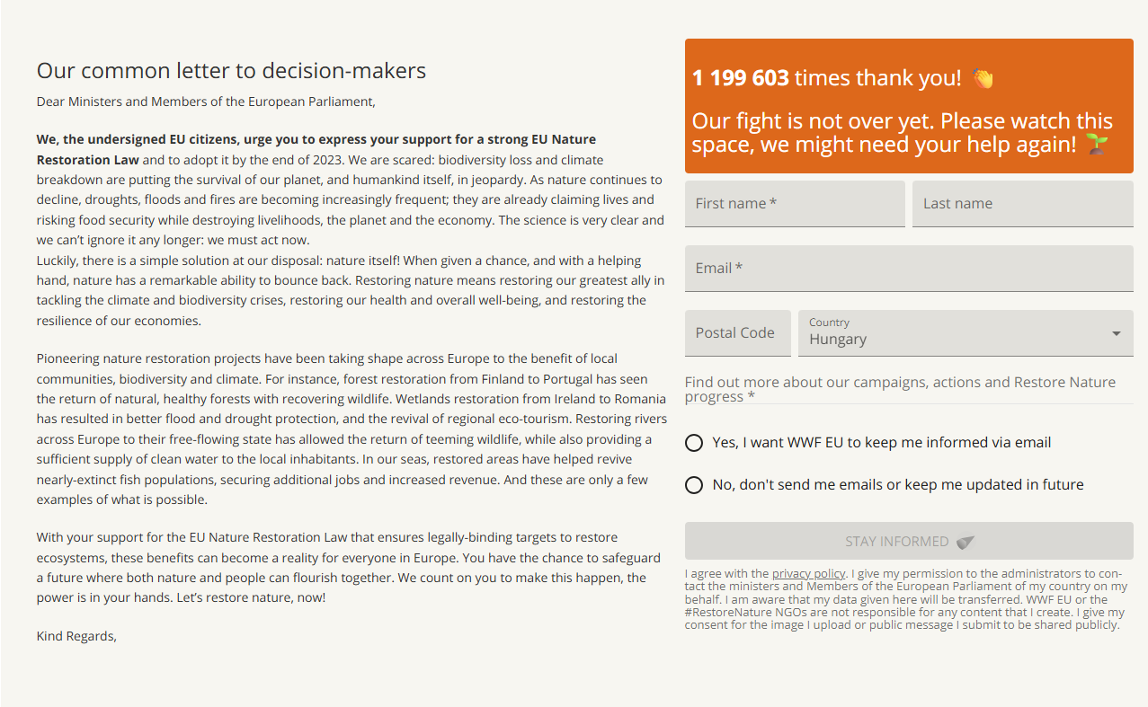

Slide 23
EU Természethelyreállítási Törvény
Jogilag kötelező érvényű célok: szárazföldi és tengeri területek 20%-ának helyreállítására 2030-ig, és 2050-re az összes leromlott ökoszisztémára vonatkozóan.
Ökoszisztéma-célok: a rossz állapotú élőhelyek (erdők, gyepek, vizes élőhelyek, folyók, tavak, korallágyak) 30%-át, 2040-ig 60%-át, 2050-ig pedig 90%-át kell helyreállítaniuk.
Tengeri és édesvízi: A tengeri élőhelyek (tengeri fű/üledékágyak) helyreállítása. Legalább 25 000 km folyót szabad folyású folyóvá kell alakítani.
Mezőgazdaság és város: A mezőgazdasági területeken élő madarak és a füves területeken élő lepkék számának növekedése. Nincs nettó városi zöldterület-veszteség, és további 3 milliárd fa került ültetésre.
Klímaváltozás és biodiverzitás: éghajlatváltozás mérséklése CO₂-tárolás révén, különösen a lecsapolt tőzeglápok helyreállításával.
Végrehajtás: Az uniós országoknak 2026 szeptemberéig be kell nyújtaniuk a Bizottságnak nemzeti helyreállítási terveket, amelyekben felvázolják, hogyan fogják elérni ezeket a célokat.

